Slide 1
Особенности
проведения ГИА по иностранным языкам
(раздел «Говорение»)

Slide 2





Техническая подготовка штаба ППЭ
Не ранее чем за 5 календарных дней и не позднее 17.00 календарного дня, предшествующего дню экзамена (член ГЭК, руководитель ППЭ, технический специалист)
Техническое оснащение:
Подключение к сети «Интернет»
Станция сканирования
Станция авторизации
USB-модем
Сканирующее устройство
Функции технического специалиста:
установка и настройка сканера;
установка специального программного обеспечения: станция сканирования;
загрузка на станцию сканирования сертификата РЦОИ;
установка и настройка средств автоматизированной передачи пакетов с электронными бланками из ППЭ в РЦОИ
Статус «Контроль технической готовности завершен» может быть передан при условии наличия на федеральном портале сведений о количестве автоматически распределенных участников по аудиториям ППЭ («рассадка»), а также при наличии переданных электронных актов технической готовности станций печати ЭМ для каждой аудитории подготовки

Slide 3
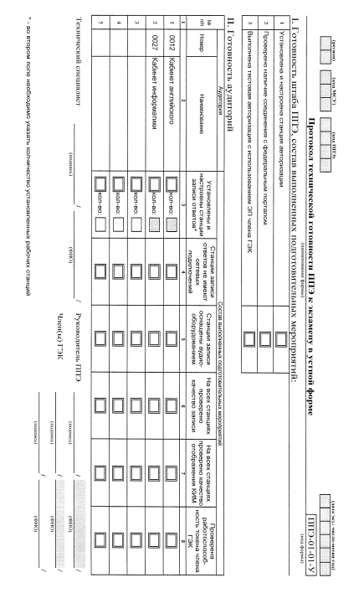
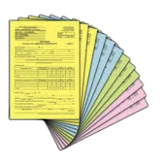

Контроль технической готовности ППЭ
(до 17.00 за 1 календарный день до экзамена)
Подтвердить готовность аудиторий проведения к сдаче экзамена
средства криптозащиты в штабе ППЭ и на всех рабочих местах участников ЕГЭ
осуществить авторизацию на специализированном федеральном портале
!!!Важно!
протокол удостоверяется подписью
технического специалиста
руководителя ППЭ
члена ГЭК
Произвести контроль:
качества аудиозаписи на рабочих местах участников ЕГЭ;
качества отображения электронных КИМ
На станции записи ответов сформировать отчет с кодом активации экзамена для ответственного организатора в соответствующей аудитории
Выполнить тиражирование краткой инструкции по использованию станции записи устных ответов по количеству участников ЕГЭ в ППЭ

Slide 4
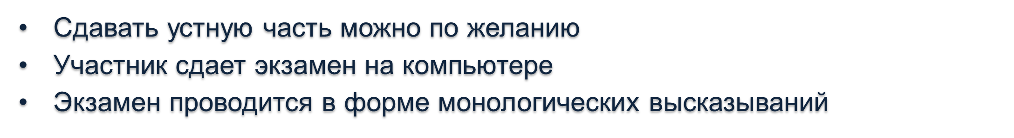









Особенности проведения ГИА по иностранным языкам
Устный и письменный экзамены
проводятся в два дня
Устная часть проводится с использованием записанных на электронный носитель КИМ.
Устные ответы участников экзамена на задания записываются на аудионосители.

Slide 5
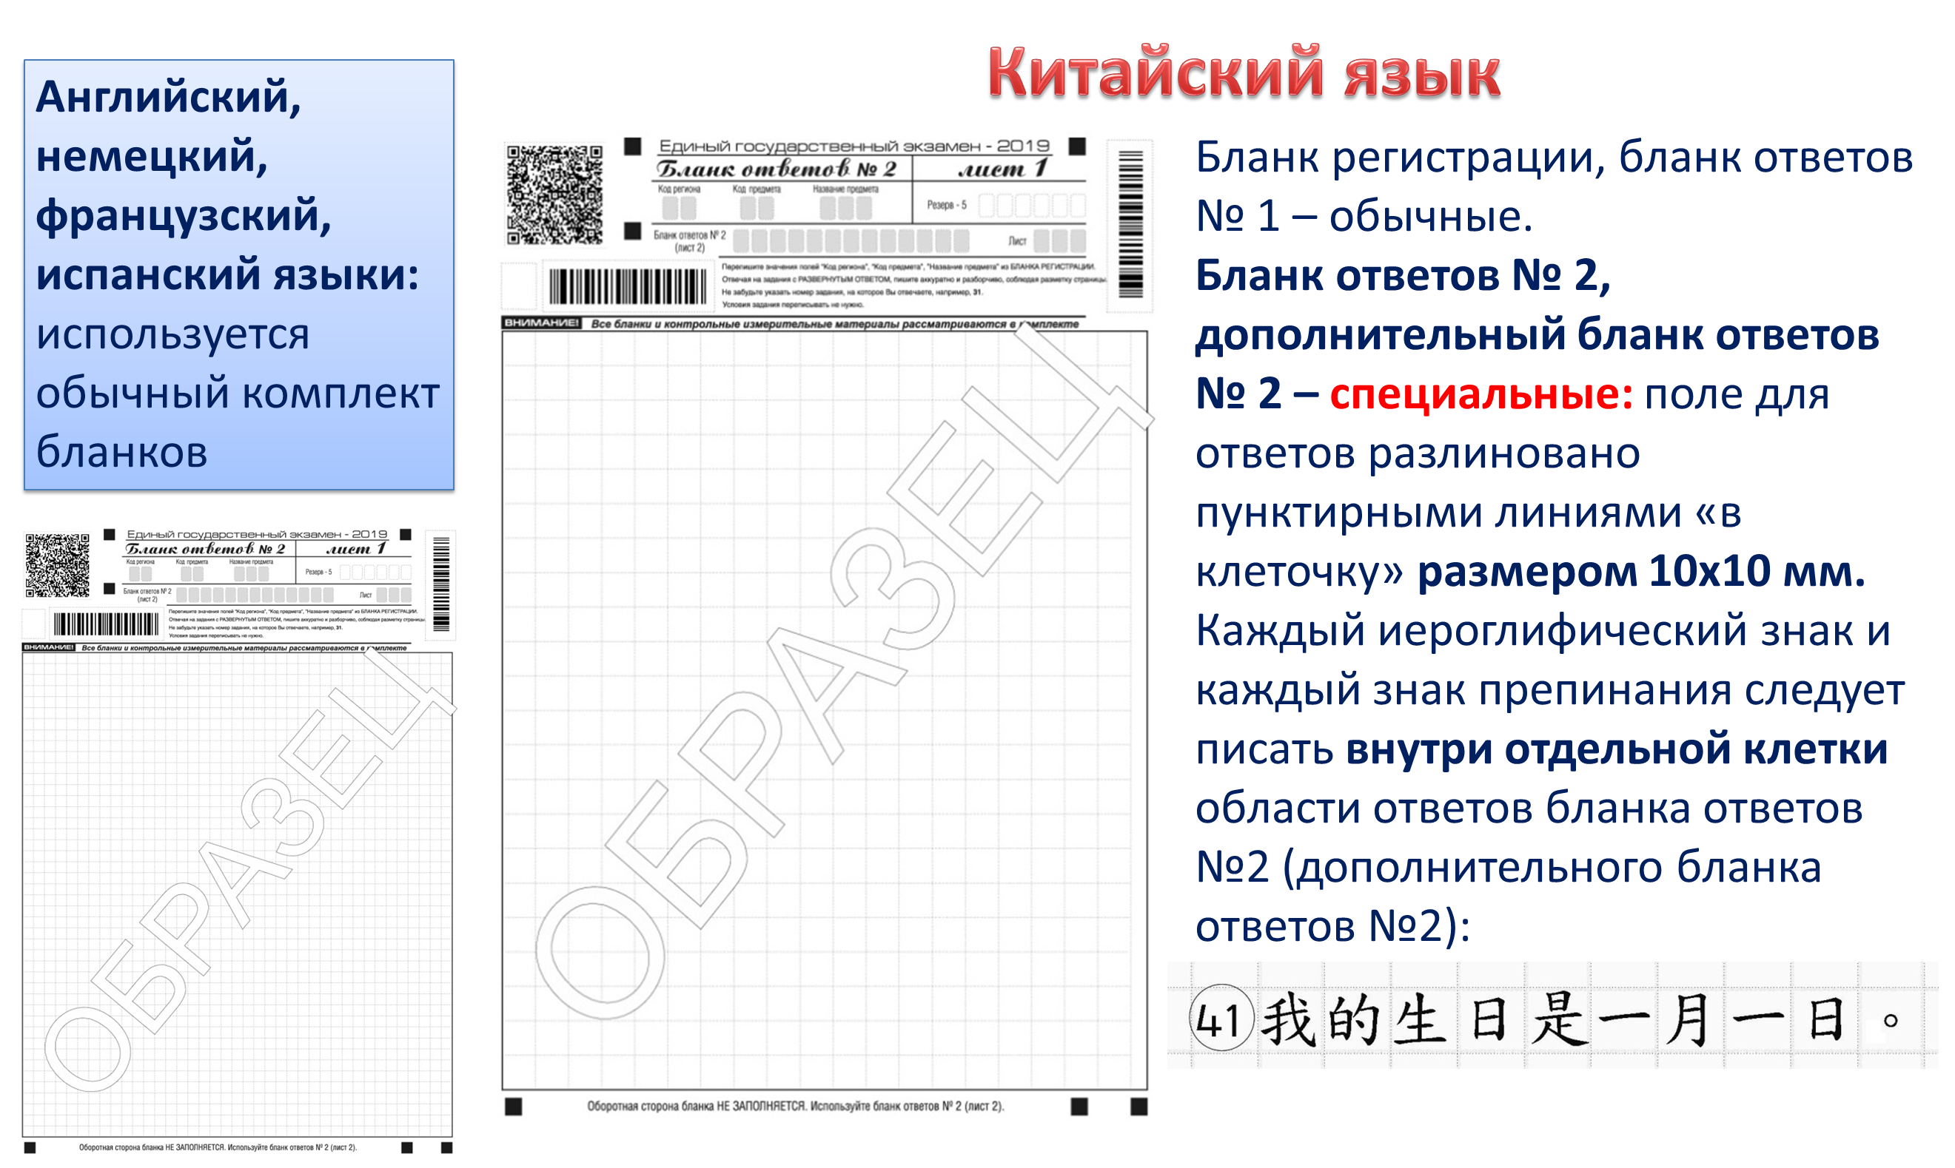
Особенности проведения ГИА по иностранным языкам

Slide 6

Особенности проведения ГИА по иностранным языкам
    Сейф-пакеты
Сейф-пакет содержит электронный носитель с электронными КИМ и электронный носитель с ЭМ, включающими электронный бланк регистрации устного экзамена. Печать бланков регистрации обеспечивается в аудитории подготовки.
СЕЙФ-ПАКЕТ СТАНДАРТНЫЙ (СПс)
ДЛЯ УПАКОВКИ
НЕИСПОЛЬЗОВАННЫХ
ДИСКОВ
ДЛЯ УПАКОВКИ ВДП для использованных КИМ
С ИСПОРЧЕННЫМИ/ и контрольных листов
БРАКОВАННЫМИ ИК
И ИСПОЛЬЗОВАННЫХ
ДИСКОВ

Slide 7
Письменная часть. Раздел «Аудирование»
    Все задания по разделу «Аудирование» записаны на аудионоситель
    Аудитории оборудуются средствами воспроизведения аудионосителей
    Аудиозапись прослушивается участниками дважды. Между первым и вторым воспроизведением текста-пауза, которая предусмотрена в записи.
    Общее время аудиозаписи длится 30 минут
3

Slide 8
Письменная часть. Раздел «Аудирование»
    После завершения выполнения заданий раздела «Аудирование» необходимо передать статус «Выполнение раздела «Аудирование» успешно завершено» в систему мониторинга готовности ППЭ с помощью основной станции авторизации в штабе ППЭ.
    После экзамена при упаковке ЭМ в аудитории диск с заданиями раздела «Аудирование» упаковывается вместе с КИМ в сейф-пакет
3

Slide 9



Устная часть ЕГЭ по иностранным языкам. Раздел «Говорение»
Основные технологические решения
  Экзамен проводится в форме монологических высказываний
    Проверяются навыки спонтанной речи
    Участник самостоятельно сдает экзамен на компьютере с гарнитурой
    Задания КИМ отображаются на мониторе компьютера
Компьютер с установленным специализированным ПО
Компьютерная гарнитура: наушники с микрофоном
Участник устного экзамена

Slide 10




Обеспечение и состав ЭМ
    Доставочный пакет содержит ИК и компакт-диск
    ИК содержит только бланк регистрации
    На компакт-диск записаны электронные КИМ
    Используются пакеты только по 5 ИК
    На одной рабочей станции за один день могут сдать экзамен только 4 участника
Доставочный короб
Компакт-диск с электронными КИМ
Доставочный пакет
5 ИК с бланками регистрации
4

Slide 11
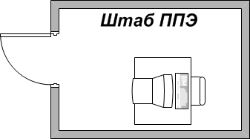
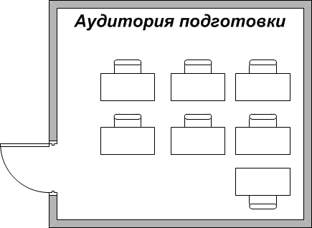
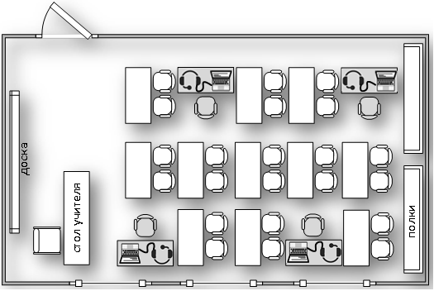
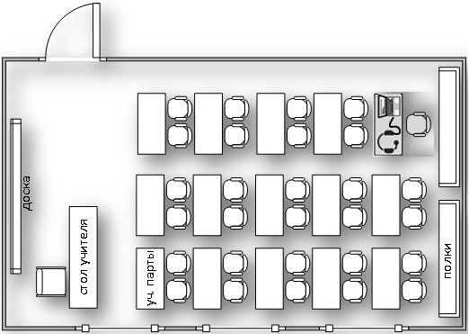
Общая схема ППЭ
Аудитории подготовки
Аудитории проведения

Slide 12
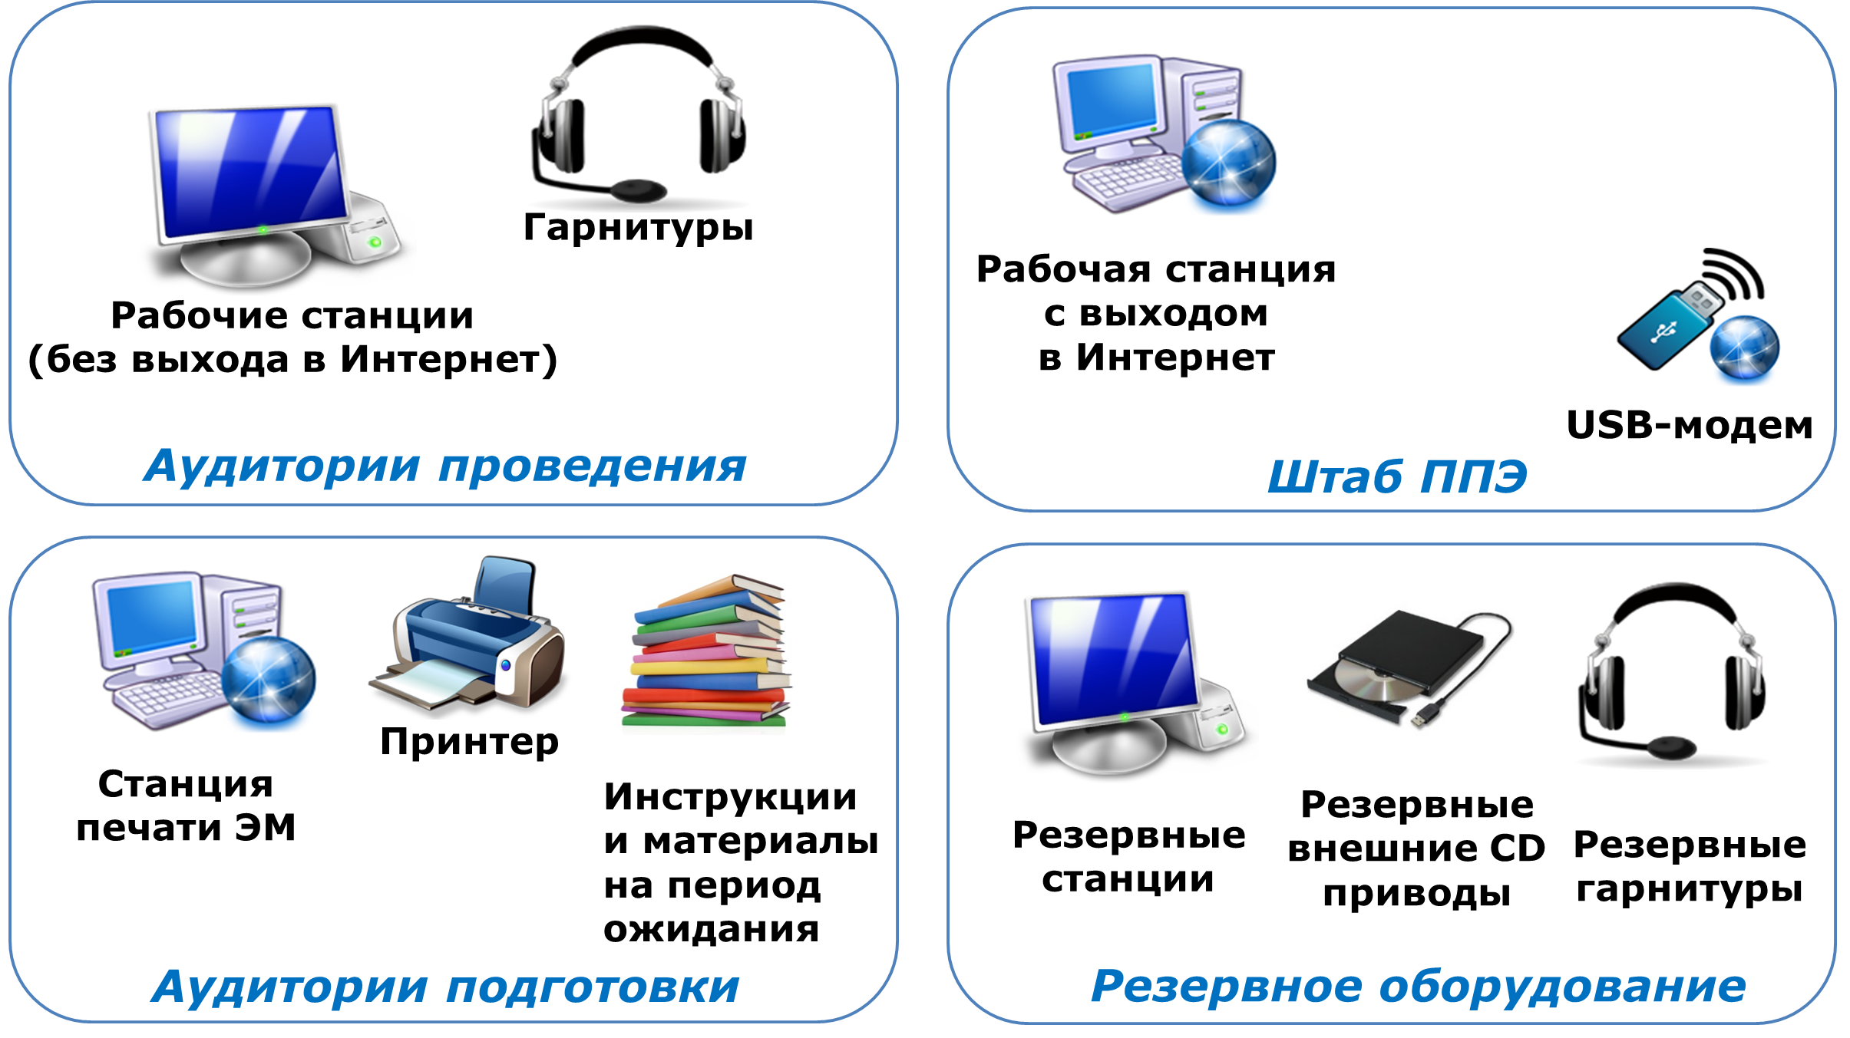
Техническое обеспечение ППЭ

Slide 13


Руководитель ППЭ совместно с руководителем образовательной организации обязаны :
Подготовить бумагу для распечатки регистрационных бланков (в штабе)
Любые книги, журналы, газеты. Материалы должны быть на языке проводимого языка (в аудитории ожидания)

Slide 14
Прием ЭМ в штабе ППЭ
Не позднее 7.30 получить ЭМ от членов ГЭК:
- сейф-пакеты с двумя электронными носителями, на которых записаны электронные КИМ и бланки регистрации участников по форме 14-03 «Опись доставочного сейф-пакета»;
- пакет руководителя (акты,протоколы,формы апелляции, списки распеделения участников ГИА и работников ППЭ, ведомости, отчеты и др.);
ВДП для упаковки бланков регистрации устного экзамена;
- сейф-пакеты и ВДП для упаковки материалов экзамена,включая электронные носители с ЭМ. Проверить комплектность и целостность упаковки ЭМ.

Slide 15


Подготовка к печати полного комплекта ЭМ в аудитории ППЭ
С 9.30 в Штабе ППЭ член ГЭК совместно с техническим специалистом скачивают ключ доступа к электронным ЭМ.
После успешного скачивания ключа доступа к ЭМ с федерального портала член ГЭК и технический специалист в каждой аудитории загружают и активируют ключ доступа к ЭМ.
Загружает ключ доступа к ЭМ в ПО
Печати ЭМ в каждой аудитории
Запускает АРМ Организатора
Технический специалист
Подключает к станции печати токен Члена ГЭК и вводит пароль доступа (активирует ключ доступа к ЭМ)
Член ГЭК
.

Slide 16
Аудитория подготовки
Не позднее 9.30 выдать организаторам в аудитории подготовки:
Инструкциии для участников экзамена по использованию программного обеспечения сдачи устного экзамена по иностранным языкам (одна инструкция на на участника экзамена по языку сдаваемого экзамена);
ВДП для упаковки бланков регистрации и для испорченных бланков регистрации;
материалы, которые участники могут использовать в период ожидания своей очереди;
Научно-популярные журналы,книги, газеты;
Форму 12-04 МАШ «Ведомость учета времени отсутствия участников экзамена в аудитории»

Slide 17



Организатор в аудитории подготовки. Подготовка аудитории к экзамену
Оформить на доске образец для заполнения регистрационных полей бланка регистрации участника ЕГЭ
Получить от технического специалиста и разложить на места проведения экзамена краткую инструкцию по использованию станции записи устных ответов
Получить от руководителя ППЭ и разложить на места проведения экзамена материалы, которые могут использовать участниками ЕГЭ в период ожидания своей очереди

Slide 18
организатор аудитории проведения
Получить :
- - не позднее 9.45 –сейф-пакеты с двумя электронными носителями, на которых записаны электронными КИМ и бланки регистрации по форме ППЭ14-04 «Ведомость материалов доставочного сейф-пакета по экзамену»;
ВДП для упаковки бланков регистрации и испорченных бланков;
Конверты для использованных электронных носителей

Slide 19
Организатор в аудитории проведения.
Подготовка к экзамену
Получить коды активации экзамена (код состоит из 4-х цифр и генерируется средствами ПО Станции записи ответов);
инструкциии для участников ЕГЭ по использованию ПО сдачи устного экзамена по иностранному языку - не позднее 9.00.
    Получить доставочные пакеты с ЭМ –не позднее 9.45.
    Извлечение компакт-диска из доставочного пакета -10.00
    Передача пакетов с ИК в аудитории подготовки
    Установка компакт-дисков в рабочие станции участников экзамена
    Запуск процесса расшифровки КИМ

Slide 20
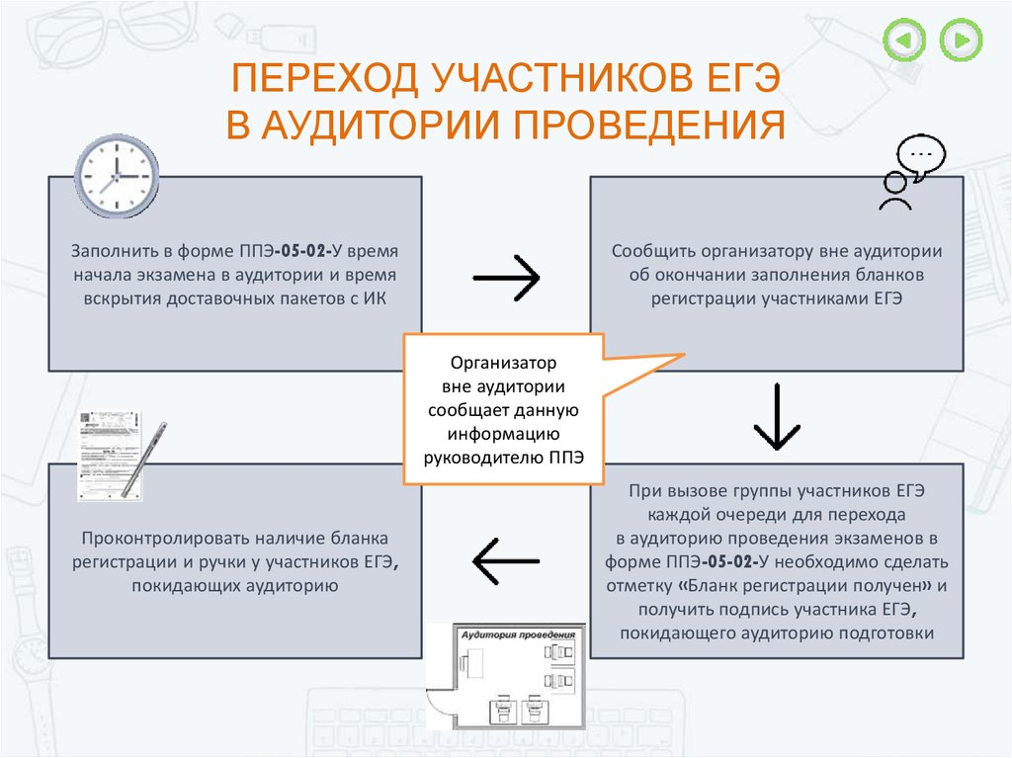

Аудитория проведения
Из аудитории подготовки в аудиторию проведения участники ЕГЭ заходят группами, при этом следующая группа заходит в аудиторию проведения только после того, как завершили все участники предыдущей группы

Slide 21
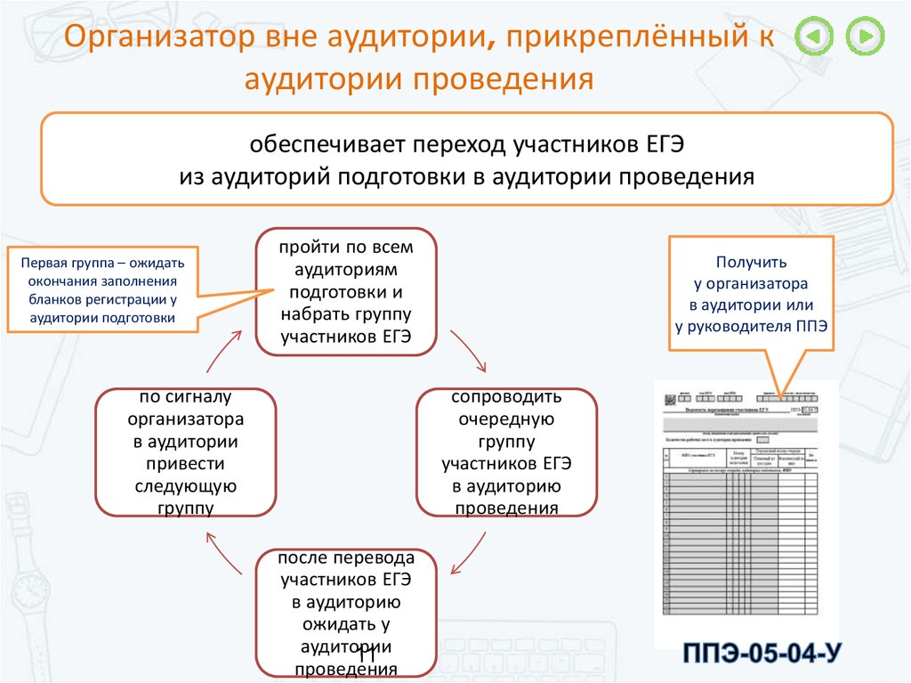
Аудитория проведения

Slide 22
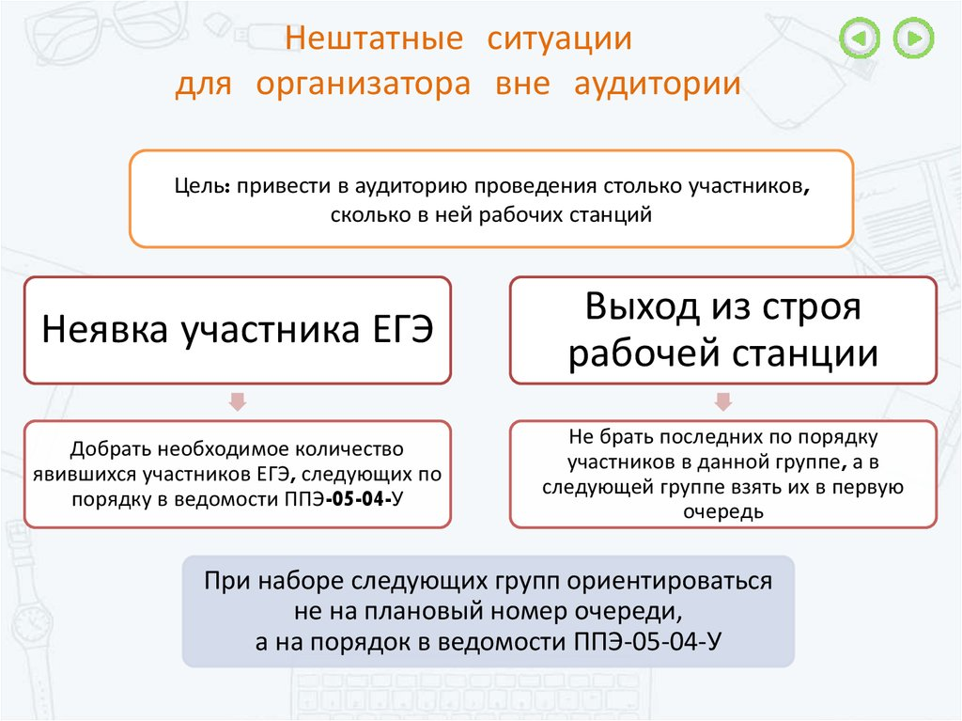

Slide 23
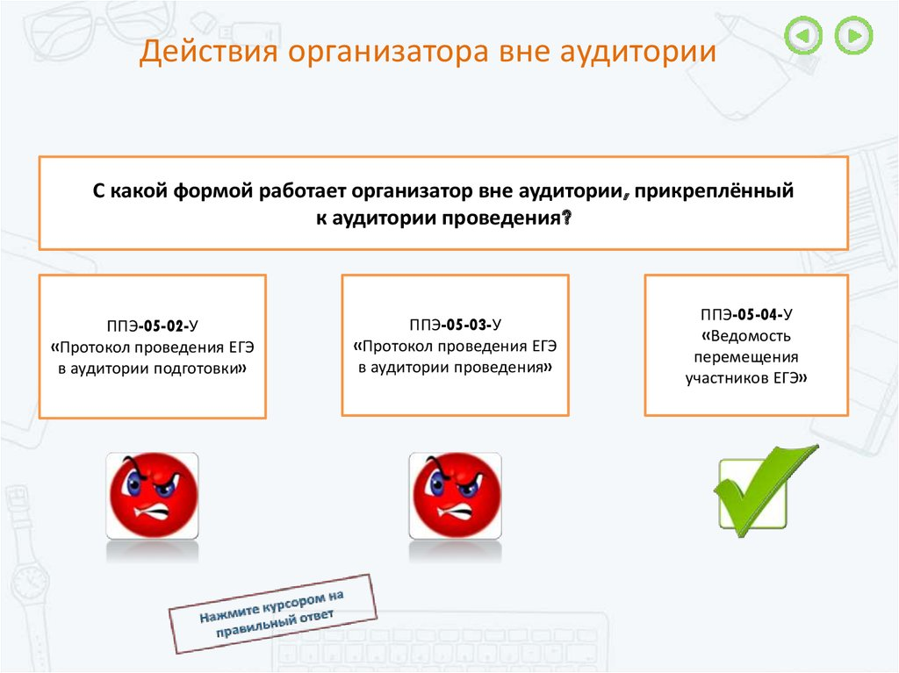

Slide 24
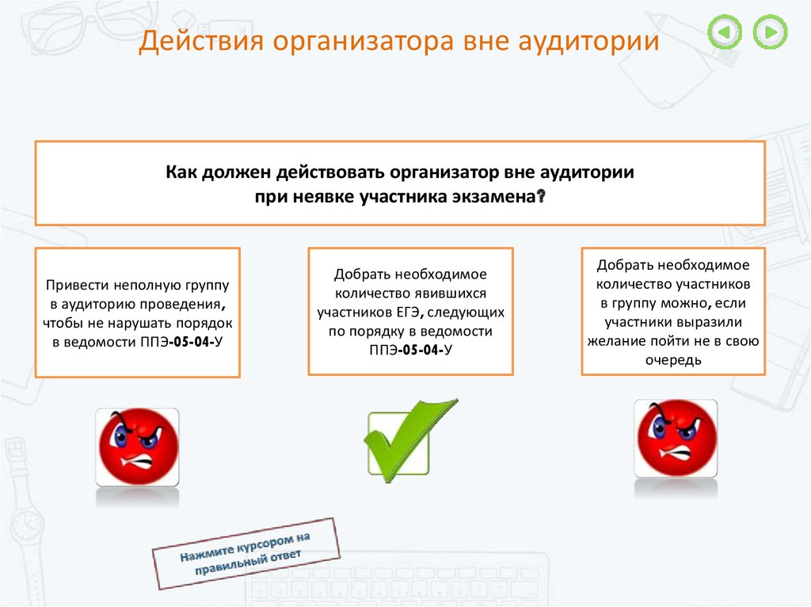

Slide 25
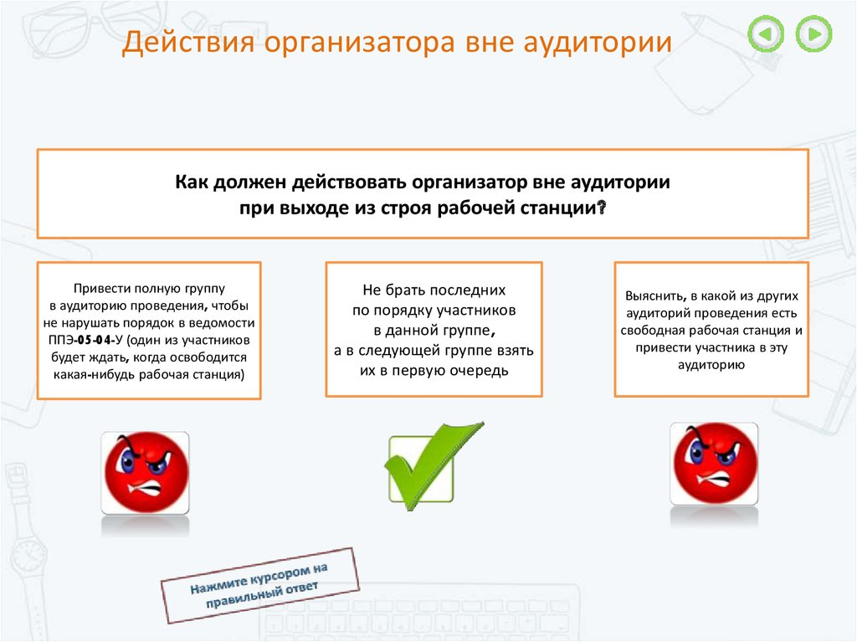

Slide 26





Организатор в аудитории проведения.
Проведение экзамена
Сверить персональные данные участника ЕГЭ, указанные в регистрационном бланке, с предъявленным документом, удостоверяющим личность, и проверить правильность заполнения номера аудитории в бланке регистрации
    Сверить номер бланка регистрации, введенный участником в ПО Станции записи, с указанным на бумажном бланке регистрации, а также номер КИМ на конверте ИК и в интерфейсе ПО станции записи. После чего инициировать процесс сдачи экзамена
Если участник сообщил о плохом качестве записи, в аудиторию необходимо пригласить технического специалиста для устранения возможных проблем с записью и/или воспроизведением путём изменения настроек аудиооборудования
Получить от участника ЕГЭ, сдавшего экзамен, бланк регистрации, в ведомости ППЭ-05-03-У сделать отметки «Ответ прослушан» и «Бланк регистрации сдан» и получить подпись участника ЕГЭ
Проводить контроль сдачи экзамена участниками ЕГЭ
Завершить в ПО рабочего места участника ЕГЭ сдачу экзамена участником
  Сообщить организатору вне аудитории о завершении сдачи экзамена группой участников ЕГЭ на всех рабочих местах в аудитории.

Slide 27
Печать ЭМ
После получения информации о завершении печати во всех аудиториях подготовки, расшифровки КИМ и успешном начале экзаменов во всех аудиториях проведения необходимо дать указание техническому специалисту передать статус об успешном начале экзаменов в систему мониторинга готовности ППЭ с помощью основной станции авторизации в Штабе ППЭ.

Slide 28
Продолжительность экзамена
Продолжительность выполнения одной экзаменационный работы не превышает 15 минут
Общее время нахождения участника в аудитории проведения не превышает 30 минут
Для участников экзамена с ОВЗ продолжительность увеличивается на 30 мин.
Общая длительность экзамена в ППЭ составляет 2 часа

Slide 29
Действия, приведенные ниже, выполняются после того, как аудиторию покинут все участники экзамена
Кнопка «Экзамен завершен» в ПО
Технический специалист
Выгружает электронный журнал работы
станции печати
Технический специалист
Кнопка «Печать протокола» (указывается результат печати и использования КИМ в аудитории, вводится для всех пунктов в открывшемся окне соответствующее количество экземпляров ЭМ), кнопка «Продолжить»
Организатор 1
Проверка правильности сведений указанных в протоколе, при необходимости повторная печать протокола
Организатор 1
Подпись протокола
Организатор 1, 2, технический специалист

Slide 30
Завершение экзамена (аудитории проведения)
    Руководитель ППЭ должен в штабе с включенным видеонаблюдением в присутствии члена ГЭК: получить от всех ответственных организаторов аудитории проведения следующие материалы:
    Запечатанные ВДП с бланками регистрации устной части экзамена;
    Электронные носители информации КИМ в конверте;
    Форму ППЭ-05-03-У «Протокол проведения ЕГЭ в аудитории проведения»;
    Форму ППЭ-05-02-У «Протокол проведения ЕГЭ в аудитории подготовки»;
    Форму ППЭ -12-02 «Ведомость коррекции персональных данных участников экзамена в аудитории (при наличии);
    Служебные записки (при наличии).

Slide 31
Завершение экзамена (аудитории подготовки)
    Руководитель ППЭ должен в штабе с включенным видеонаблюдением в присутствии члена ГЭК: получить от всех ответственных организаторов аудитории подготовки следующие материалы:
    Электронные носители с ЭМ, вложенные в тот же сейф-пакет (по форме ППЭ-14-04);
    сейф-пакет с ЭМ (по форме 13-03У)
    Форму ППЭ -12-04 «Ведомость учета времени отсутствия участников экзамена в аудитории;
    От технического специалиста флеш-накопитель с аудиозаписями ответов, сопроводительный бланк к нему и протокол создания аудионосителя ППЭ (протокол остается на хранении в ППЭ);

Slide 32
Сканирование бланков в ППЭ
    При получении от ответственного организатора ЭМ из аудитории вскрыть ВДП с бланками и после заполнения формы ППЭ-13-02МАШ бланки вложить обратно в ВДП и передать тех.специалисту для осуществления сканирования;
    После сканирования принять их обратно;
    Заполнить формы;
    Принять у общественных наблюдателей форму ППЭ-18 МАШ;
    Передать на сканирование тех.специалисту формы ППЭ;
    Совместно с членом ГЭК пересчитать и упаковать бланки поаудиторно в те же ВДП. Упаковать ЭМ в соответствии с общими требованиями.

Slide 33


Доставка ответов участников из ППЭ в РЦОИ.
Этап завершения экзамена
После проведения экзамена руководитель ППЭ должен:
По окончании проведения экзамена члены ГЭК обязаны:
совместно с руководителем ППЭ оформить протоколы по результатам проведения ЕГЭ в ППЭ;
получить от руководителя ППЭ упакованные ЭМ и комплект документации ППЭ для отправки в РЦОИ по алгоритму и сбору материалов.
проконтролировать передачу тех. специалистом электронных журналов станций печати ЭМ, станций записи ответов, статуса о завершении экзамена в ППЭ в систему мониторинга готовности ППЭ с помощью основной станции авторизации в Штабе ППЭ;
совместно с членом ГЭК сверить данные сопроводительного бланка к флеш-накопителям с ведомостями сдачи экзамена в аудиториях.

Slide 34
По окончании проведения экзамена член ГЭК должен получить от руководителя ППЭ:
запечатанный ВДП с бланками регистрации устной части экзамена;
неиспользованные ИК участников ГИА;
испорченные или имеющие полиграфические дефекты ИК участников ГИА
запечатанный пакет с внешним носителем, с файлами ответов участников на задания устной части экзамена по иностранному языку;
запечатанный возвратный доставочный пакет с использованными и неиспользованными компакт-дисками
Все полученные материалы доставляется в РЦОИ вместе с другим материалом в день экзамена.

Slide 35
ВАЖНО!!!
При записи ответов на задания НЕЛЬЗЯ использовать оборотную сторону бланков.
Все записи ведутся ТОЛЬКО на лицевой стороне.
Для записи развернутых ответов сначала на бланке ответов №2 лист 1, потом- на бланке ответов №2 лист 2, далее на ДБО №2.
Записи на оборотной стороне бланков проверяться не будут, КК также не будет рассматривать апелляции по поводу записей на оборотной стороне бланков.

Slide 36
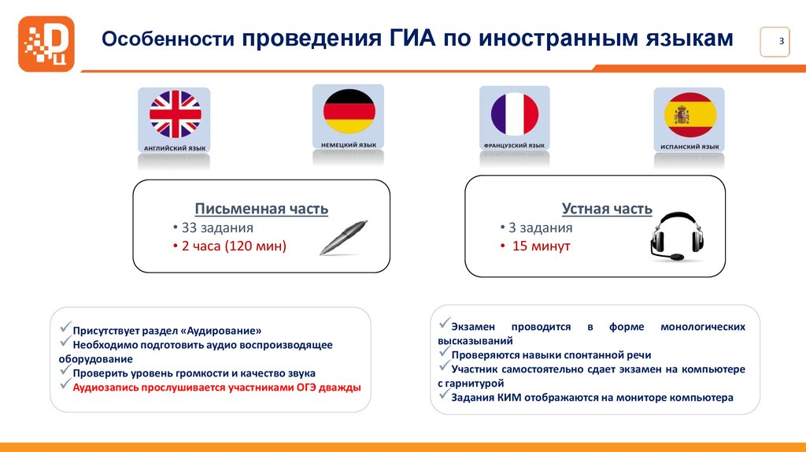

Slide 37
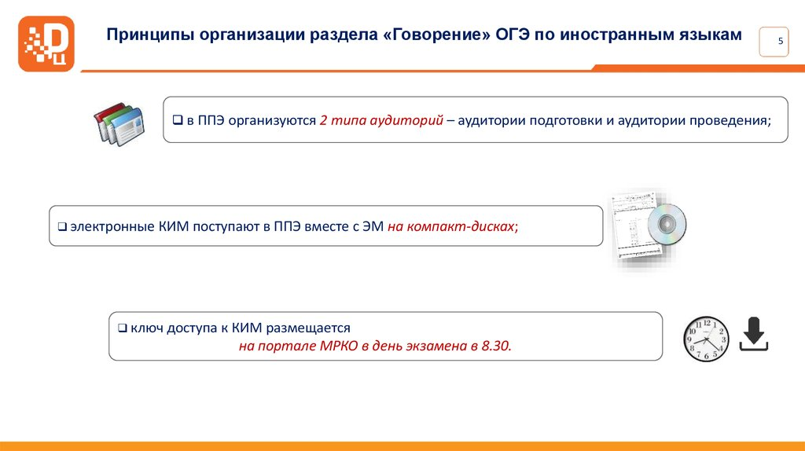

Slide 38
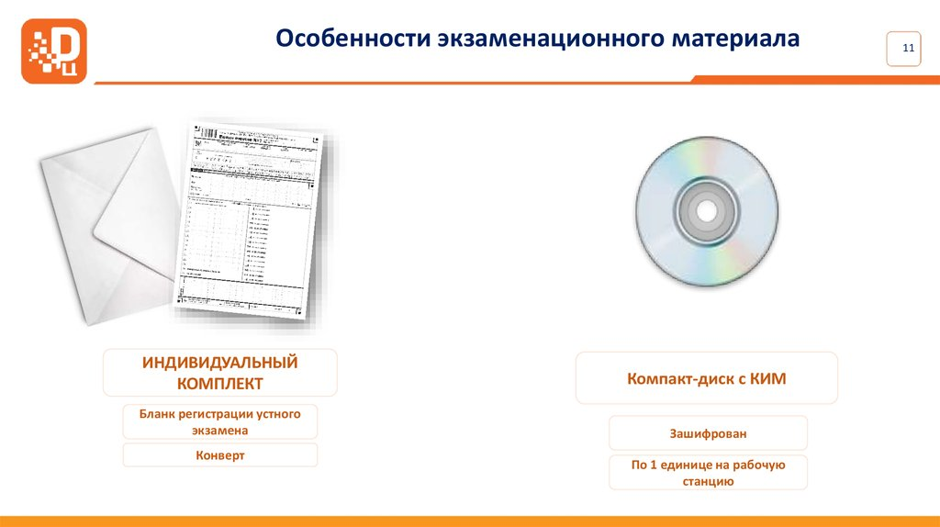

Slide 39
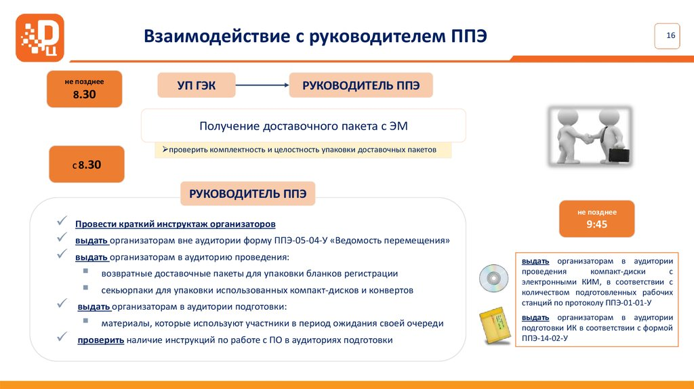

Slide 40
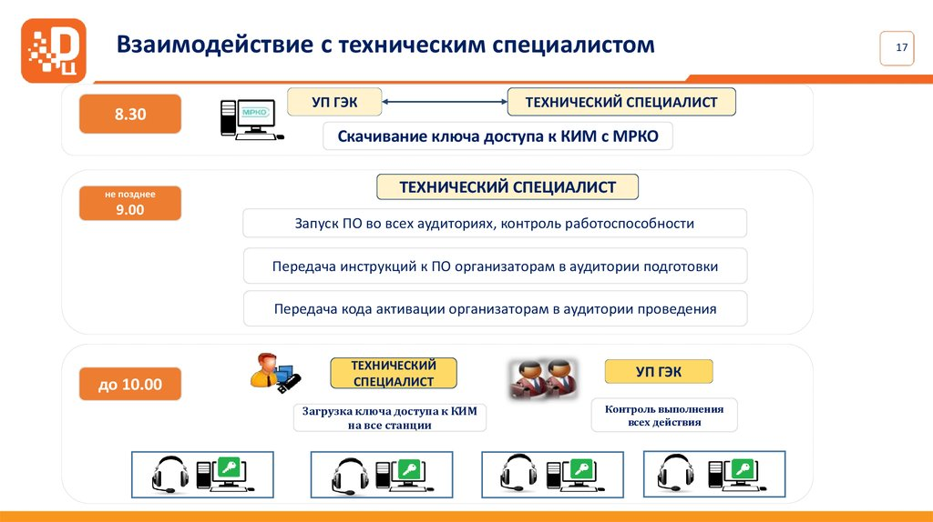

Slide 41
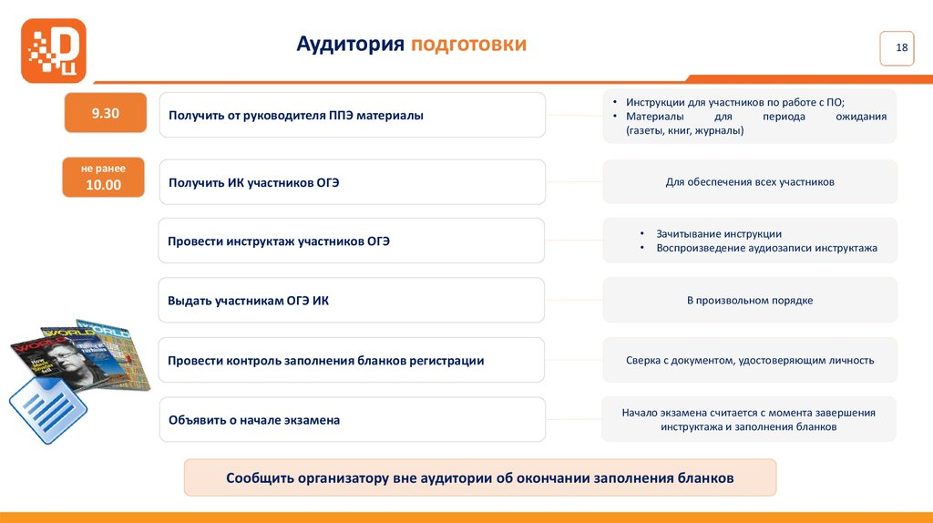

Slide 42
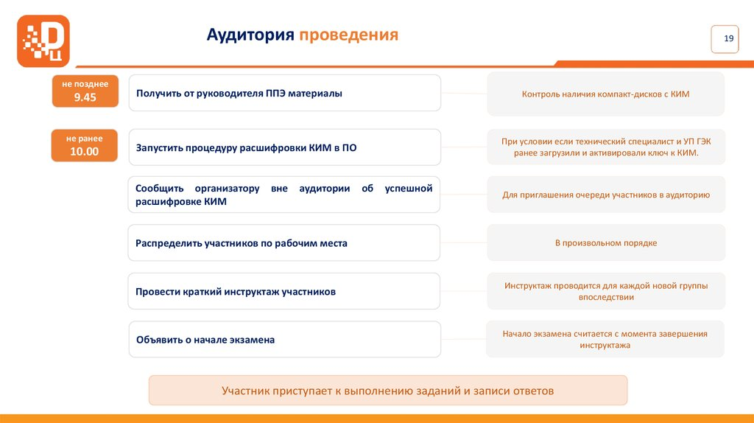

Slide 43
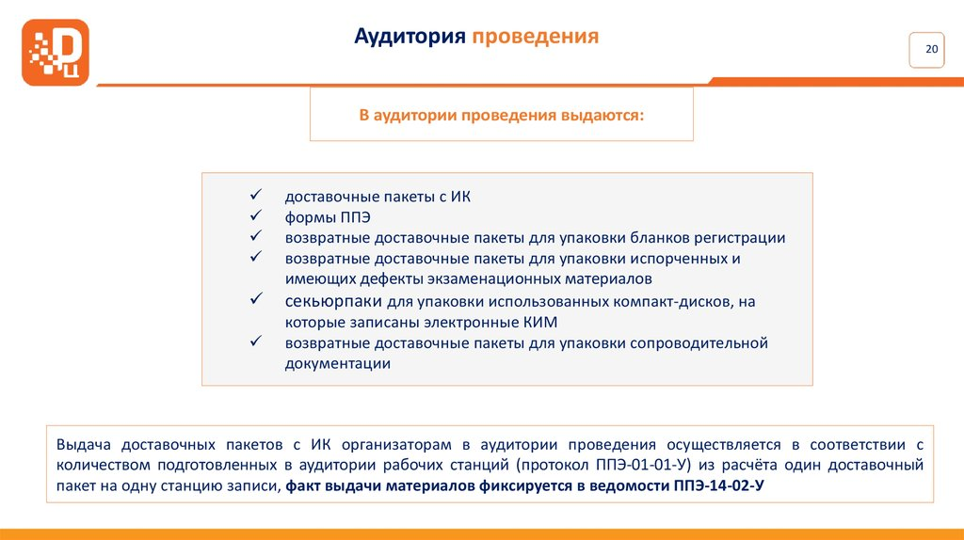

Slide 44
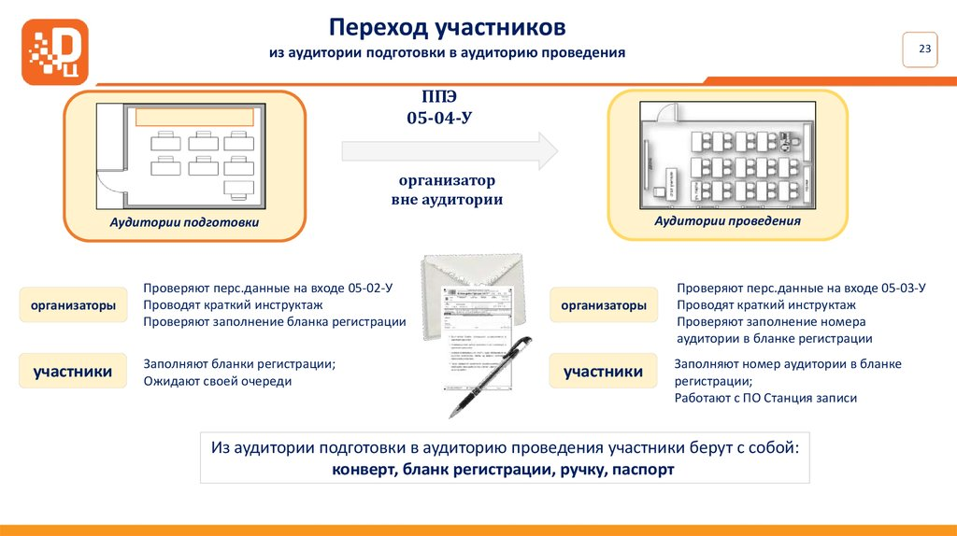

Slide 45
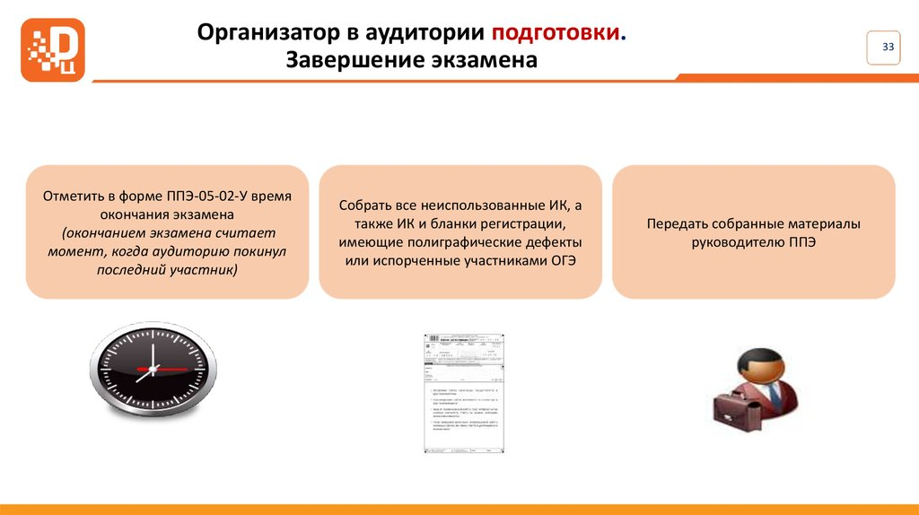

Slide 46
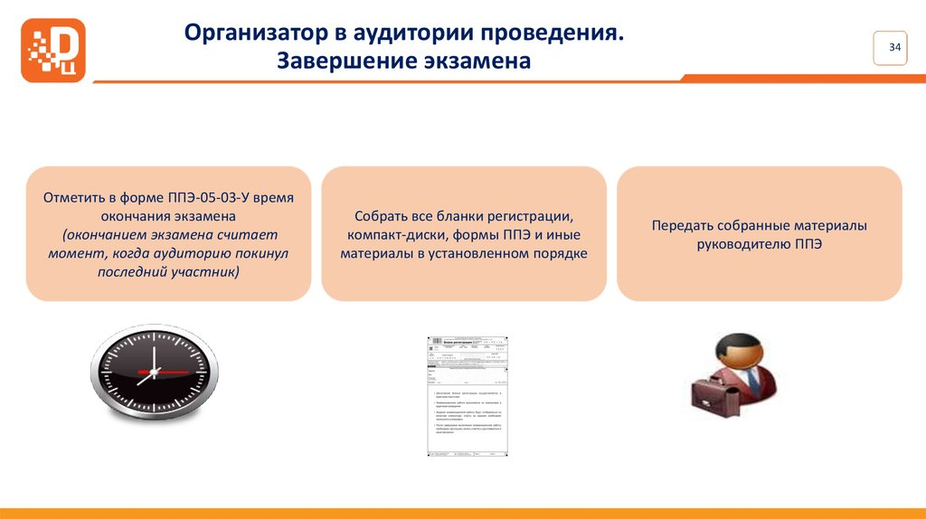

Slide 47
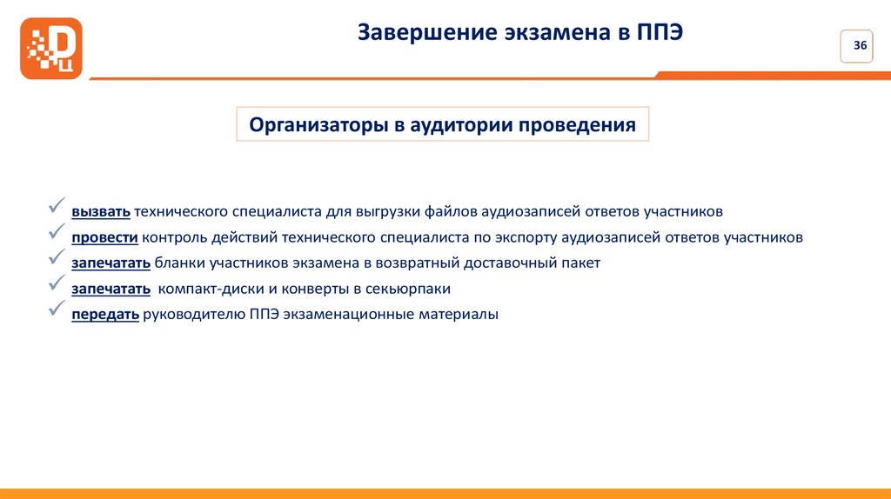

Slide 48
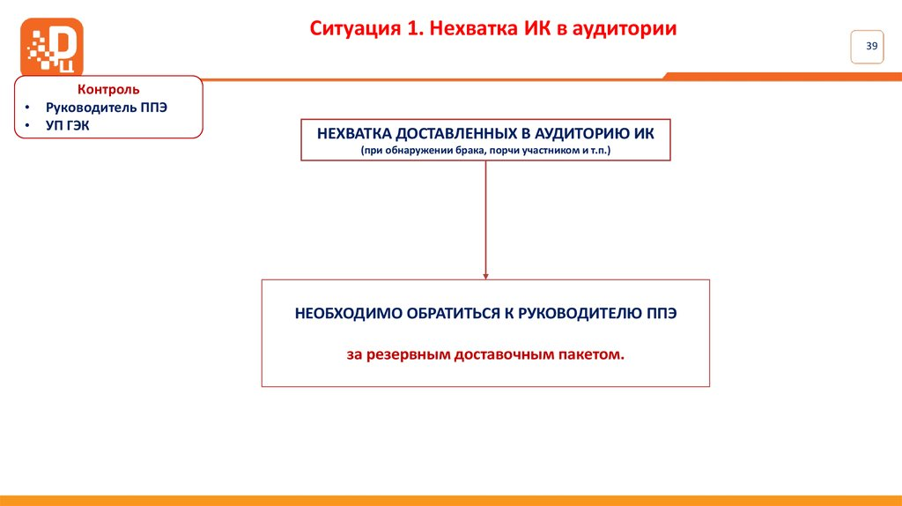

Slide 49
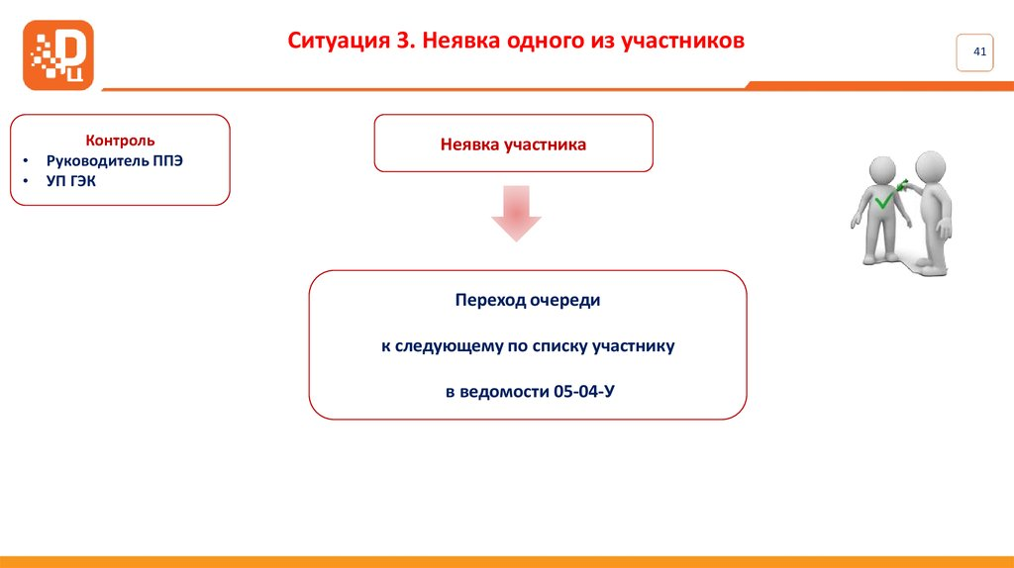

Slide 50
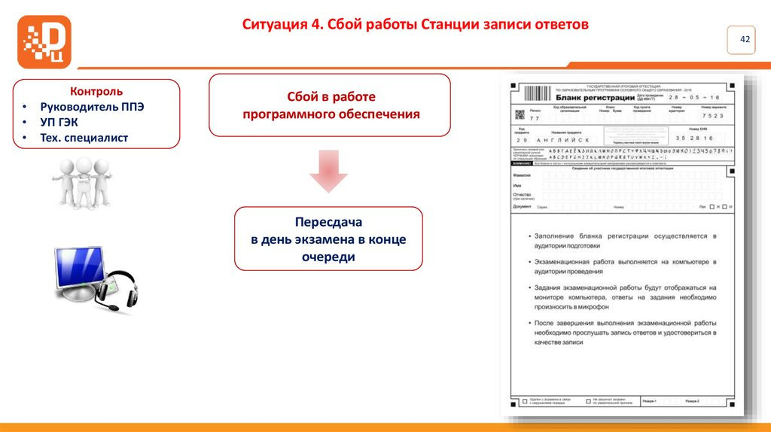

Slide 51
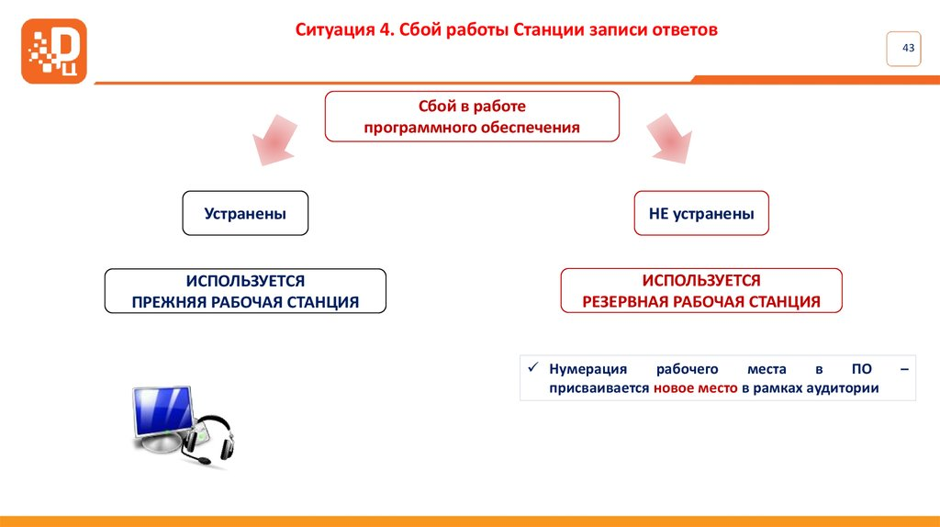

Slide 52
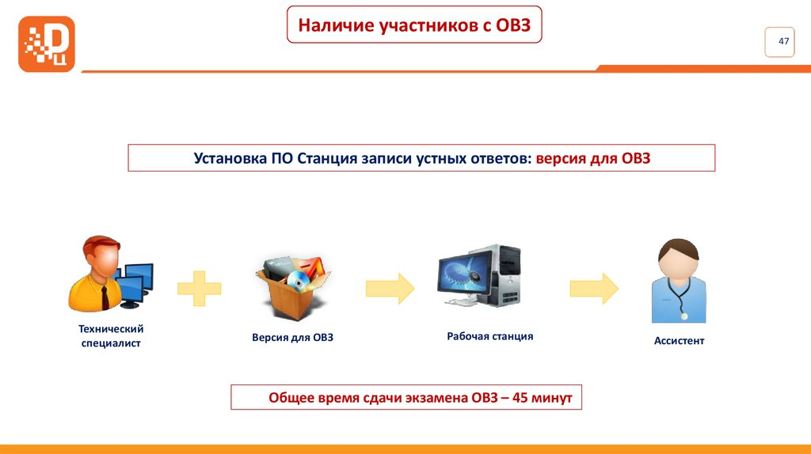

Slide 53


